Slide 1
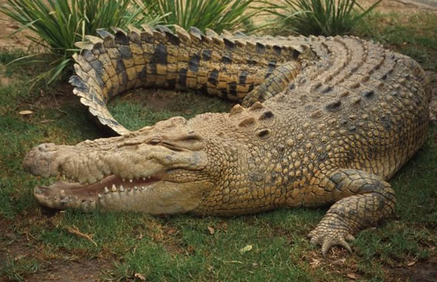
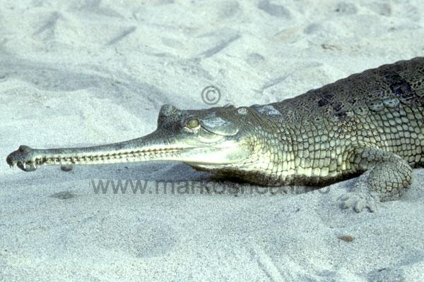
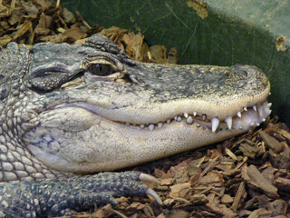
CROCODYLIA=TİMSAHLAR
Timsahlar ( Crocodilia), sıcak bölgelerde bataklıklar ve su kenarlarında yaşayan vücudu kemiksi pullarla örtülü sürüngenleri içeren bir takımı oluşturur. Bu takımında yer alan aileler (familyalar)
Alligatoridae ( Aligatorlar),
Crocodylidae (Gerçek Timsahlar)
Gavialidae (Gavyaller, Hindistan timsahları)'dır.

Slide 2
Tropikal ve subtropikal bölgelerde nehirler, göller ve bunların kıyılarında yaşarlar.
Yumurtalarını kıyılara yaptıkları yuvalara bırakırlar.
Son derece kalın ve keratinize olmuş derilerinde dikleşmiş kemiksi plakalar bulunur.
Bacakları vücutlarına oranla daha kısa ve kalındır. Bu nedenle de ağır hareket ederler. Arka üyeler ön üyelerden büyüktür. Ön üyelerde beş, arka üyelerde dört tane tırnak taşıyan parmak vardır. Arka üyelerde parmak arası yüzme perdesi yer alır.

Slide 3
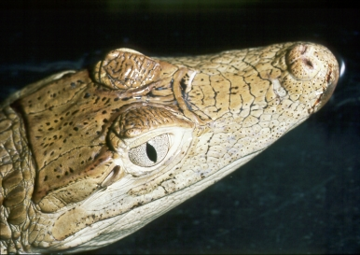
Çene-burun bölgesi geniş ve uzundur. Yandan basık ve uzun kuyrukları suda kürek vazifesi görür.
Güçlü dişlerle bezenmiş, çok kuvvetli çeneleri vardır. Avlarını güçlü çeneleri arasına sıkıştırıp suya çekerek boğarlar.
Gözler, burun ve kulaklar başın üst kısmında bulunur.

Slide 4
Etoburdurlar. Avlarını çiğnemeden parçalar halinde yutarlar. Taze etin sindirimi zor olduğu için bazı türler avlarını gömerek çürümelerini bekler.
Gündüzleri dinlenir, çoğunlukla gece avlanırlar. Kurak mevsimlerde bataklık çamurlarına gömülüp uykuya dalarlar.
Yaş gruplarına göre avlanma tercihleri de değişir, genç grup timsahlar daha çok omurgasızlarla beslenirler, orta yaş gurubu timsahlar kanatlı ve sürüngenleri avlayarak beslenirler, en irileri en tehlikeli olanları olup, memelilerle beslenirler.

Slide 5
Timsahlar suda yüzerken rahatça etraflarını görür, işitir ve solunum yapabilirler. Karada vücutlarını zor taşımalarına rağmen suda iyi yüzerler.
Tükettikleri yiyeceklerin %60’nı vücutta enerji kaynağı yağ olarak depolar, böylece uzun zaman beslenmeden hayatta kalabilirler.
Büyük türlerinin erginleri ürkütücü boyuttadır.Özellikle bunların erkekleri 7m uzunluğa ve 2000 kg ağırlığa ulaşabilir.Küçük türlerin büyüklüğü 1-1.5 m kadardır.
Yaşam süreleri 60-80 yılı bulabilir.

Slide 6
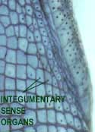
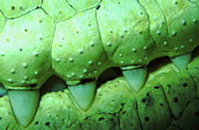
Vücutlarını örten kemikle desdeklenmiş plakalar türlerin identifikasyonunda kullanılır. Bu plakalalar merminin bile zor geçebileceği bir zırh oluşturur. Ense ,sırt bölgesi ve dikdörtgenimsi pullar sert olup beta keratinle örtülüdür güneş paneli rolünü üstlenerek ısıyı absorbe eder ve termoregulasyonda rol oynar. Pullar ayrıca su ve elektrolit değişimine önemi barier oluşturur.
Boyun ve yan kısımlarını esnek deri örter. Pulların üzerinde bulunan küçük delikler sayesinde dış ortamdaki uyartıları hissedebilirler. Balıkların yanal porlarına benzeyen bu porlar yüzme esnasında su içerisinde başka canlılar tarafından meydana getirilen basınç dalgalarıyla devamlı temas halindedirler. Porlarda meydana getirilen hafif basınç değişimleri sinirler tarafından algılan ve gerekli uyarı beyne gönderirler. Su içerisinde dalgalanmaya sebep olan objenin yönü ve uzaklığı görülmeksizin saptanmış olur. Böylece av kolayca bulunur ve yakalanır.

Slide 7
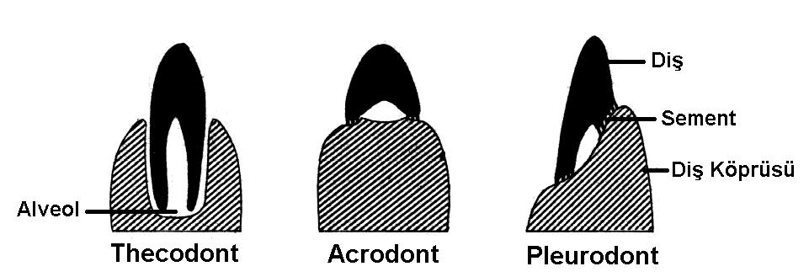
Diapsid kafatasına sahiptir .Cranial kemiklerin çoğu pneumatize’dir.
Parietal (pineal) delikleri yoktur.
Timsahların farklı ailelerinde üst çene dişlerinde büyük olan dişler farklıdır.
Dişler arasında büyüklük farkı olmasına karşı homodont yapıdadırlar ve yenilenme özelliğine sahiptirler. Timsahlarda yeni dişler iş gören dişlerin kökünde belirir ve pulpa boşluğunda gelişir. Maksimum büyüklüğe eriştiklerinde, eski dişlerin taç (kron) kısmı, yeni dişlerin üzerine oturur ve eski dişin geri kalan kısmı rezorbe edilir.
Timsahlarda diş kökleri derin bir alveol içine gömülü olup, çene kemiği ile ancak “kemikleşmemiş” bir sement maddesi aracılığıyla bağlanır. Bu tipe Thecodont adı verilir.
Diş sayıları 60 adettir.

Slide 8
60-70 adet arasında omura sahiptirler, bunların 40 kadarı fleksibil kuyruk omurlarıdır.
Sternum’ları ve sternal kaburgaları bulunur.
Dinozorlar gibi dermal orjinli vücudun ventral duvarıyla sınırlı abdominal kaburgalara sahiptirler.
Pubis acetabulum’un oluşumuna katılmaz.
Clavicula’ları yoktur.

Slide 9
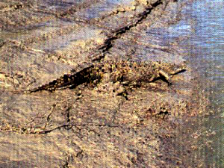
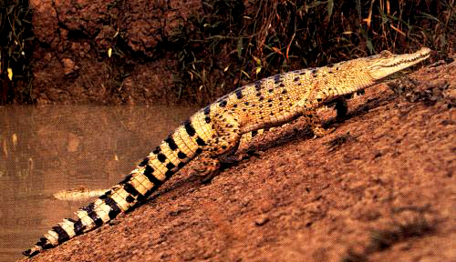
Timsahları hareket şekillerini sucul ve karasal olmak üzere iki formda incelenebilir.
KARASAL
Karın sürüyerek
Kısa mesafeli ve yavaş yürüyüş şeklidir.
Genellikle suya dalarken bu şekilde yürürler.Karnı yere temas
ettirirler ayaklar yana açılmıştır.Kürek çeker gibi hareket ederler.
Çok sık görülen hareket tarzıdır.
Yüksek yürüyüş
Daha uzun mesafede yürümek istediklerinde vücutlarını yerden
kaldırırlar böylelikle uzağı ve engelleri daha rahat görürler.
Dörtnala
Genellikle bu hareket tarzını avını yakalamak veya
kaçmak istediğinde tercih eder. Bu yürüyüş de arka bacaklarla vücudu
yukarı ve öne iterler. Bu şekilde 3-17km/sa hız yapabilirler.

Slide 10
Sıçrama
Nadir görülen hareket tarzı sıçrama hareketidir
Arka ayaklar yere temas ederken ön ayakları yukarı kaldırır,
daha sonra arka ayaklarda yerden uzaklaşır.
Tırmanma
Yiyecek arama,tehlikeden uzaklaşma için alçak ağaçlara,
Çalılıklara enderde olsa tırmanırlar.

Slide 11
SUCUL
Su yüzeyinde
Vücutlarının sadece üst kısmı su yüzeyinde kalacak şekilde kendilerini su yüzeyinde tutarlar, dinlenme anında tercih ettikleri bir durumdur, arasıra hafif kuyruk hareketleriyle kendi etraflarında dönerler.
Su altında
Su altında iki şekilde hareket ederler, ilk şekilde aktif olan üyelerdir. Su altında karada yürür gibi hareket
ederler. Bazen sadece uzun arka ayaklarını hareket ettirirler ön ayaklarını vücutlarının yanında tutarlar.
Akıntı olmayan yerlerde bunu tercih ererler.
İkinci şekilde ise üyelerle birlikte kuyrukta çok hareketlidir. Bu şekilde çok hızlı hareket edebilirler (50 km/sa)
Ayrıca timsahlar su üzerinde 5-6 m yükseğe sıçrayabilmeleri de mümkündür.

Slide 12
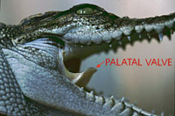
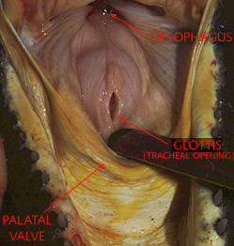
Timsahların ağızları çok büyük olup çok geniş açılabilir. Ağızlarını sıkma güçleri çok fazladır, açmak için çok güç kullanamazlar bu nedenle iki çene sıkıca kavranırsa ağızlarını açamazlar.
Alt ve üst çene ön ve yanlarda dişlerle sınırlandırılmıştır.
Ağız boşluğunun tavanı ve dilin üst kısmı çok sayıda papillalar içermektedir. Dil symphysis mandibula’nın arka kısmından larynx’e kadar uzanmaktadır , önde küçük bir bölümü hariç ağız boşluğunun tabanına yapışmıştır. Yassıdır ve dışarıya uzanmaz.
Dilin caudal kenarındaki mukoza dürümü (palatal valve) velum palatinum’la karşılaşır ve larynx ve yemek borusuna geçişi tamamıyla kapatır. Avları timsahın ağzında solunum kesilmeksizin uzun süre kalabilir.

Slide 13
Soğuk mevsimlerde metabolizmaları yavaşladığı için beslenmeleri de durur. Aylarca, hatta bir yıl beslenmeden yaşayabilirler.
Timsahların sindirim sistemi kanatlı sindirim sistemine benzer. Mideleri iki bölgeye ayrılır Çok defa kuşlar gibi sindirimi kolaylaştırmak için taş yutarlar. Taşlar midenin ilk bölümünde yer alır, ikinci bölümde ise kemiği, keratininize yapıları bile sindirebilecek salgıya yapan bezlere sahiptir. Mide taşlarının bir diğer fonksiyonu ise timsahların yüzerken ağırlık merkezlerini kontrol etmektir. Taşlar hava dolu akciğerlere bir karşı ağırlık oluştururlar. Bu özellikle timsahlar gençken çok yararlıdır. Çünkü bu çağda hayvanların başı ağırdır, onun içinde yüzeyde kolaylıkla yatamazlar.
Vomeronasal organları yoktur. Akciğerleri multicameraldir. Alveole sahiptir.
Solunum intercostal kasların ve m. diaphramaticus’un kontraksiyonu ile gerçekleşir. M. diaphramaticus memelilerin diaframı ile aynı yapıda değildir. (Postpulmoner iki membran akciğerlerle karaciğer arasında yer alır, bunun ventral 1/3 ü kasseldir. Diyafram rolü üstlenen bu yapı soluk alma sırasında karaciğeri geriye ittirir.)
Ses telleri olmamasına karşın expirasyon havasının glottis’i etkilemesiyle ses çıkarırlar.

Slide 14
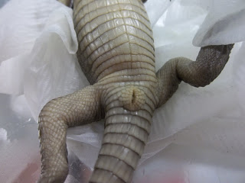
Böbrekler karın boşluğunun arka kısmına dorsal abdominal duvara tutunmuştur. Sağlı solu ureter’ler cloca’ya açılır. Sidik keseleri yoktur.
Dişide ovarium’lar böbreklerin cranioventral’inde yer alır. Uzun, mekiğimsi şekildeki ovarium’ların, genç hayvanlarda makroskobik olarak testis’lerden ayrılması güçtür. Kıvrımlı olan yumurta kanalının eni seksüel olarak aktif olan dönemlerde genişler. Ureterin caudal’inden cloaca’ya açılır.
Erkek timsahlarda yassılmış olan testis’ler dişinin ovarium’u ile aynı pozisyondadır. Kıvrımlı olan ductus deferens testis’in caudolateral’inden ayrılır , kopulasyon organı penis yakınında cloaca’ya ulaşır.
Cloaca açıklığı kaplumbağalar gibi boyuna bir açıklık şeklindedir.

Slide 15
Timsahlar kaplumbağalara benzer tarzda tek penis’e sahiptir. Kertenkele ve yılanların bir çift hemipenis’i vardır.
Üreme sezonları yaz aylarında başlar. Bu dönemde dişi ve erkek çok agresiv dir. Dişile seksüel olgunluğa 10-12 yaşında , erkekler ise 16 yaşında ulaşır.
Dişi bu dönemde 1 km çapındaki alanı kendi koruma alanına alır, diğer dişileri ve istenmeyen erkek timsahları bu bölgeden uzaklaştırır. Erkekler görsel, acustik, kimyasal ve mekanik sinyaller kombinasyonunu kullanır. Bunlar kuyruk sallama, başı kaldırma, çeneyi açma , koku bezlerinde salgının artması, infrasonik darbeleri içerir. Erkekler arasında mücadele başlar. Erkekler başlarıyla birbirlerine çarparlar. Mücadele sonucu kazanan erkek dişinin alanına girer. Kopulasyon birkaç dakika sürer.

Slide 16
Bir erkek timsah, bir dişiye yaklaşır, kuyruğu ve burnuyla suya vurarak ona gösteriş yapar.Sonra suda yüzerek daireler çizerler.Daha sonra erkek ön bacağını dişinin üzerine koyarak onunla çiftleşmek için eşine yaklaşmaya çalışır. dişi çiftleştikten sonra kıyıdaki bir kumlukta açtığı çukura 20-90 arası yumurta bırakıp, çukuru kapatarak nöbet bekler.
Yumurtadan yavruların çıkma süreci 85-120 günü bulabilir, bu süre içinde dişi beslenemediği için kilo kaybeder. Zaman zaman erkek timsah dişisini ziyaret eder. Yavrular yumurta kabuğunu kırmaya hazır olunca, kurbağa sesi çıkararak annelerine seslenirler. Yavru timsahların burunlarının ucunda yumurta kabuğunu kırabilmelerine yardımcı olacak sivri uçlu dişleri vardır. Yumurtadan çıkar çıkmaz, bu diş hemen dökülür. Dişi kumları açarak yumurtadan yavruların çıkmasına yardım eder.
Embriyoda seks kromozomu yoktur. Yavruların cinsiyetleri çevre ısısına göre değişir. Isı arttıkça yumurtadan çıkacak yavrunun cinsiyeti erkek, daha düşük ısılarda ise yumurtadan çıkan yavruların cinsiyeti dişi olarak belirlenmiştir. Korumasız yavrular 6-8 haftalığına ulaşıncaya kadar anne ve baba tarafından dış tehlikelere karşı korunurlar

Slide 17
Timsahlar soğukkanlı canlılardır. Kalpleri memeliler ve kanatlılar gibi 4 bölmelidir. Bu özelliklerinden dolayı timsahlar soğukkanlı grup canlılardan sıcakkanlı grup canlılara geçiş grubu olarak kabul edilmişler. Diğer sürüngenlerde kısmen bölünmüş karıncıkta kirli ve temiz kan karışır. Memeli ve kanatlı bu tür bir karışma mümkün değildir. Timsahlarda sağ ve sol karıncıktan ayrılan damarlar Foramen Panizza denilen bir geçişle ilişki halindedir., kirli ve temiz kan karıncıklar dışında karışır, bu timsahlara dalmada avantaj sağlar.
Al yuvarları çekirdeklidir.
Vücut sıcaklıklarını dengeleme amacıyla timsahlar güneş doğarken sudan çıkarlar. Kıyıda yatarak güneşlenirler. Vücutları ısınınca ya gölgeye çekilir ya da tekrar suya girer, böylece öğle güneşinin şiddetli sıcağından korunmuş olurlar.
Akşama doğru tekrar güneşlenirler. Gece olurken de suya dönerler. Gece suyun içinde kalarak vücut ısılarını korurlar. Çünkü su, havaya kıyasla daha geç soğur.

Slide 18
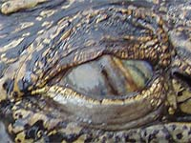
Gözbebekleri dikeydir, karanlıkta açılarak dairesel olur.Alt üst göz kapakları, saydam üçüncü göz kapakları vardır, bu gözü tamamıyla örter, dalma sırasında gözlerini korur. Güçlü göz kasları gözü orbita’ya geri çeker, bu avladıkları canlı ve düşmanlarıyla savaşırken gözün zarar görmesini önler. Su altında görmeleri zayıftır.
Göz küresi arka kısmında retina’nın altında guanin kristallerinden oluşan tapetum bulunur. Bu ışığı yansıtma özelliğine sahiptir, az ışıkta daha iyi görmeye neden olur. Renkleri farkedebilirler. Gözleri biribirine yakındır. Bu binokuler görmeyi sağlar.

Slide 19
Burun uçlarında yer alan nasal disk iki burun deliğini içerir. Burun delikleri üzerini örtebilen koruyucu kapaklar vardır. İstemli olarak burun deliklerini kapatabilirler. Koku duyuları gelişmiştir.
Karada dinlenme sırasında timsahlar ağızdan nefes alırlar bu sırada palatal valve açıktır.
Suda genellikle ağız kapalıdır burun deliklerinden havayı alırlar.
Suda avlanma sırasında ağız açık olduğunda palatal valve kapanır suyun solunum yoluna gidişi önlenir. Burun deliklerinden nefes alınır.
Timsahların kulak zarları vardır. Orta ve iç kulakları ileri derecede gelişmiştir. 100 -6000 Hz.arasını işitirler. Daldıkları sırada kulak zarlarını koruyan bir koruyucu kapakcık bulunur. Beyinlerinde bulbus olfactorius gelişmiştir. (Koku duyusuna özelleşmiş bölgeler)
Beyin diğer timsahların dişlerinden korunacak şekilde kafatasına yerleşmiştir.

Slide 20
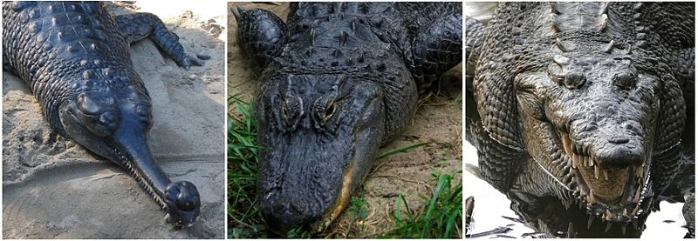
Alligatoridae ( Aligatorlar) ve Crocodylidae (Gerçek Timsahlar) arasındaki ayrımlar
Dış görünüşlerindeki en büyük farklılık , Alligator’lerin daha geniş ve kısa kafaya ve U-biçimli burna sahip olmalarıdır. Crocodile’lerin kafa yapısı ise daha uzun ve incedir, burunları daha sivridir (V şeklinde).
Gavialidae Alligatoridae Crocodylidae

Slide 21
Alligator’lerde üstçeneden daha ince bir alt çene bulunur. Çeneleri kapalı olduğunda alt dişler hemen hemen hiç görülmez. Crocodile’lerin alt ve üst çeneleri aynı genişliktedir. Çeneler kapandığında alt ve üst çene dişlerinin ikisi de görülebilir.
Alligatorler’in arka ayaklar parmakları arasında, parmakların ortasına kadar uzanan perde bulunur. Alligator’lerin yaşam alanı Kuzey Amerika ve doğusudur. Crocodile’lerin doğal yaşam alanı ise Afrika, Kuzey Doğu Asya, Australya , Kuzey, Güney ve Orta Amerika’dır. Alligator’ler tatlı suyu tercih ederlerken Crocodile’ler tuzu filtreleyen özel bezlere( dil üzerinde tuz bezleri) sahip olmaları nedeniyle deniz suyunu daha rahat tolere ederler. Ancak ikisi de iki tür suda da yaşayabilirler.
Crocodile’lerin erginlerinin boyutu ve ağırlığı Alligator’lerden fazladır.
Crocodile’ler Alligator’lerden daha yırtıcıdır.
Crocodile’ler yeşilimsi kahve renkliyken Alligator’ler siyahımsı renktedir.
Crocodile’lerin ISO ları vücudun her yanındadır, Alligator’lerin çene kenarlarındadır.

Slide 22
KAYNAKLAR
Bairbre O Malley (2005) Clinical Anatomy and Physiology of Exotic Species Elsevier Ltd Ireland
Budak A.,Göçmen B. (2008) Herpetoloji Ege Üniversitesi Yayınları Bornova – İzmir
Girling S. (2003 ) Veterinary Nursing of Exotic Pets . Blackwell Publishing Ltd.U.K.
Kardong K.V. (20012) Vertebrate: Comparative Anatomy,Fonction,Exolution . 6th.ed. The McGraw-Hill Companies NY.
Mitchell M.A. (2009) Manual of Exotic Pet Practice Elsevier Ltd. Missouri

